Slide 1
Sport- en beweegloketten
Basisinformatie en communicatiemiddelen

Slide 2
Handige links
Algemene informatie sport- en beweeglokettenu
Landkaart met huidige stand van zaken
Convenant sport- en beweegloket
Intentieverklaring sport- en beweegloket
Basisvoorwaarden en kaders sport- en beweegloketten

Slide 3
Stappenplan
1. Ga na of er in je werkgebied al een loket is
Wil je aansluiten bij het loket in jouw werkgebied? Neem dan contact op met het landelijke coördinatieteam via sportloket@nocnsf.nl. Of meld je bij de adviseur lokale sport in jouw regio.
2. Nog geen loket? Neem het initiatief!
Ga na welke partijen en personen binnen je werkgebied actief zijn met clubondersteuning. Neem contact met hen op en bespreek welke gemeenschappelijke doelen je hebt en welke mogelijkheden er zijn om meer samen te werken.
3. Concretiseer de samenwerkingsafspraken
Om je te helpen om de samenwerkingsafspraken te concretiseren kun je gebruikmaken van de basisvoorwaarden en kaders, het convenant en de intentieverklaring voor sport- en beweegloketten. Het landelijke coördinatieteam of je adviseur lokale sport kan je op weg helpen.
4. Open het sport- en beweegloket
Samen met het landelijk coördinatieteam stem je af of aan alle basisvoorwaarden en kaders is voldaan. Is dat het geval? Dan kleurt het werkgebied van het sport- en beweegloket groen op de landkaart.

Slide 4
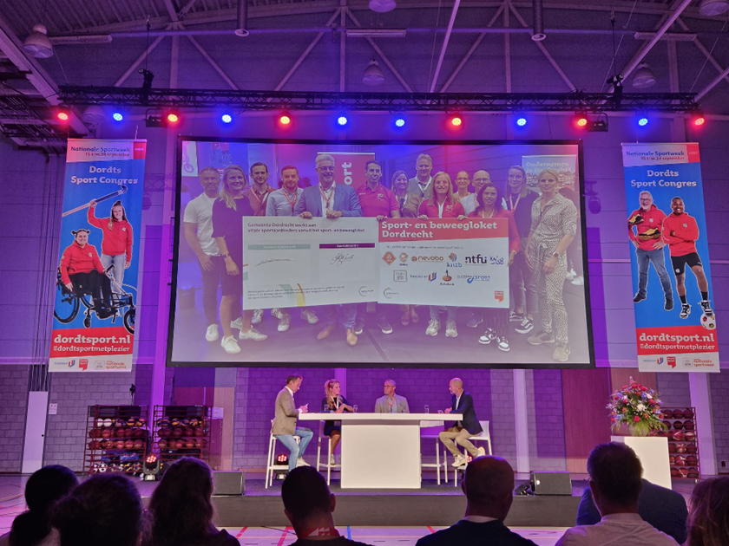
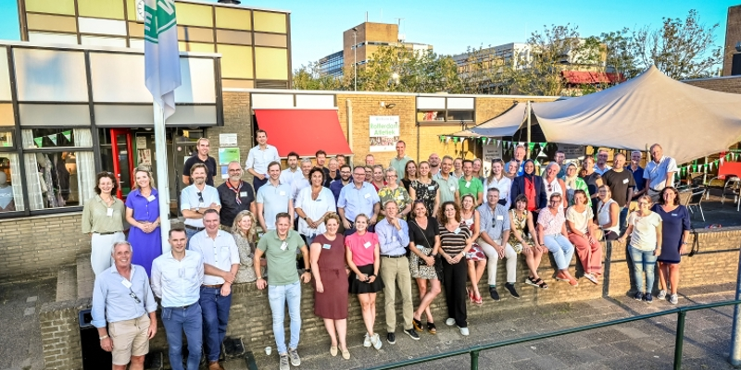
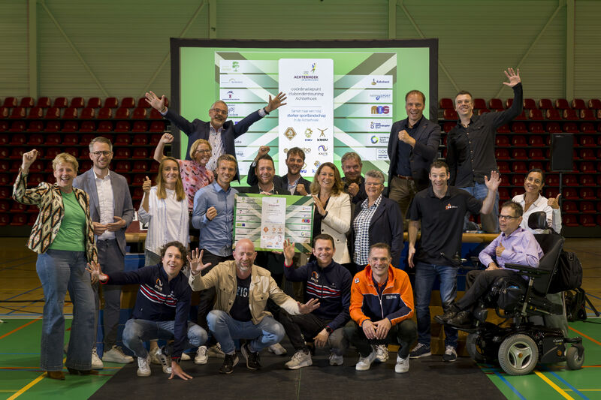
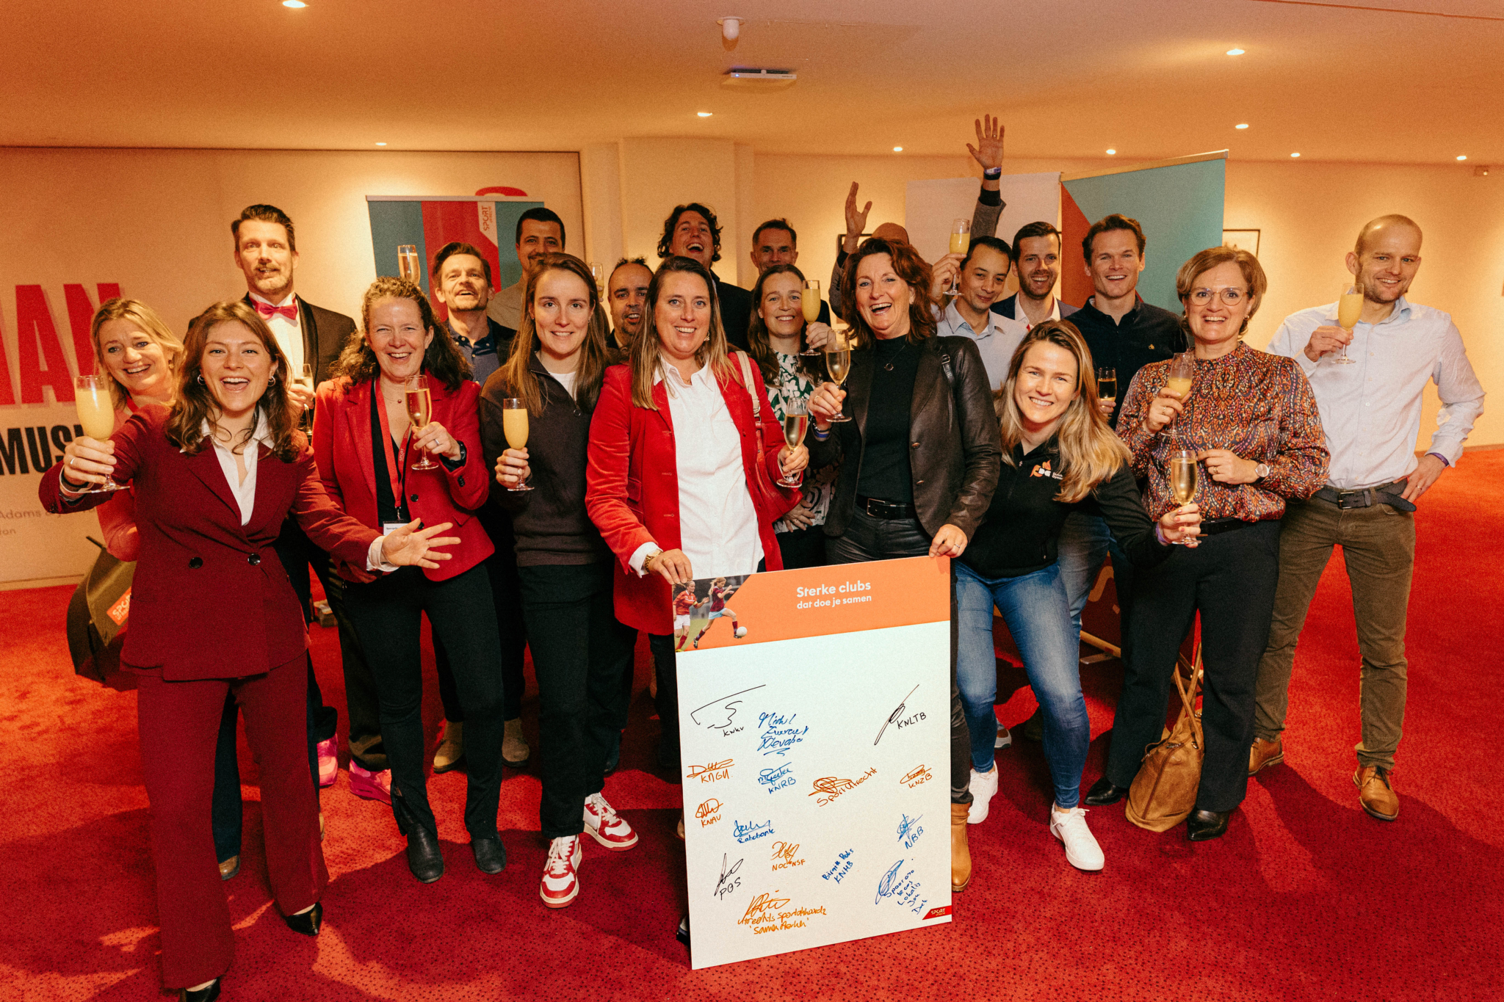
Sport- en beweegloketten in de praktijk
Lokale informatie
Amsterdam
Achterhoek
Utrecht
Gouda
Rotterdam
Dordrecht
In de media
Rotterdam opent eerste loket voor sportaanbieders
Erkenning voor clubondersteuning in Rotterdam
Ondertekening coördinatiepunt club-ondersteuning
Opening sport- en beweegloket Utrecht
Praktijkvoorbeelden
Praktijkvoorbeeld sport- en beweegloket Helmond
Praktijkvoorbeeld sport- en beweegloket Dordrecht

Slide 5
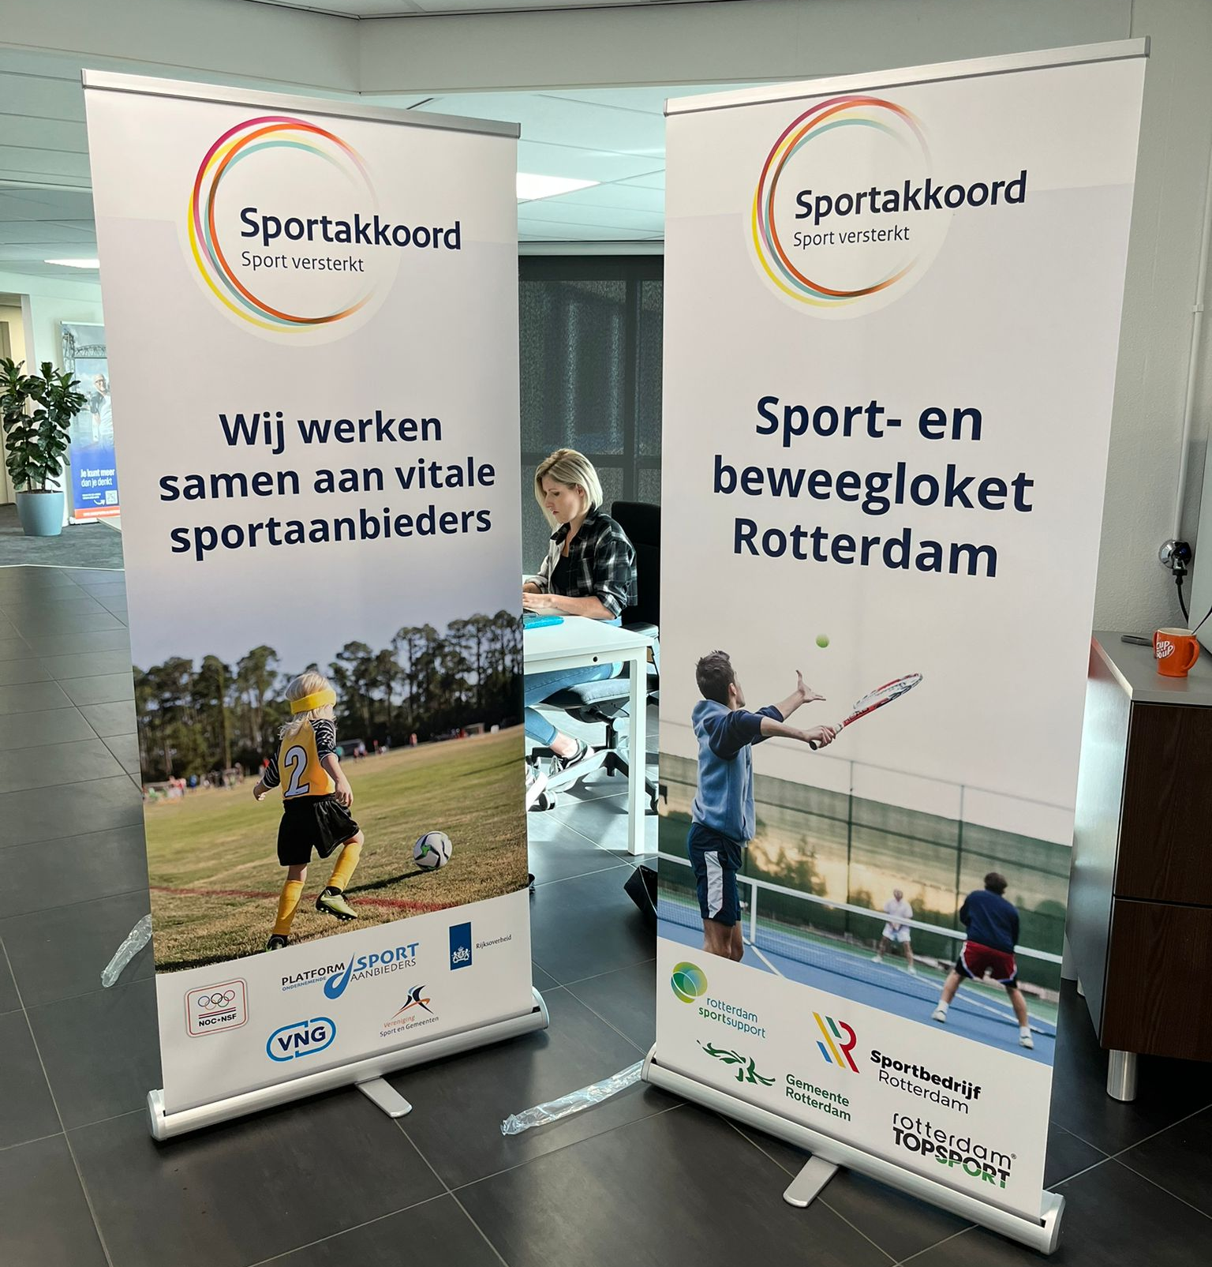
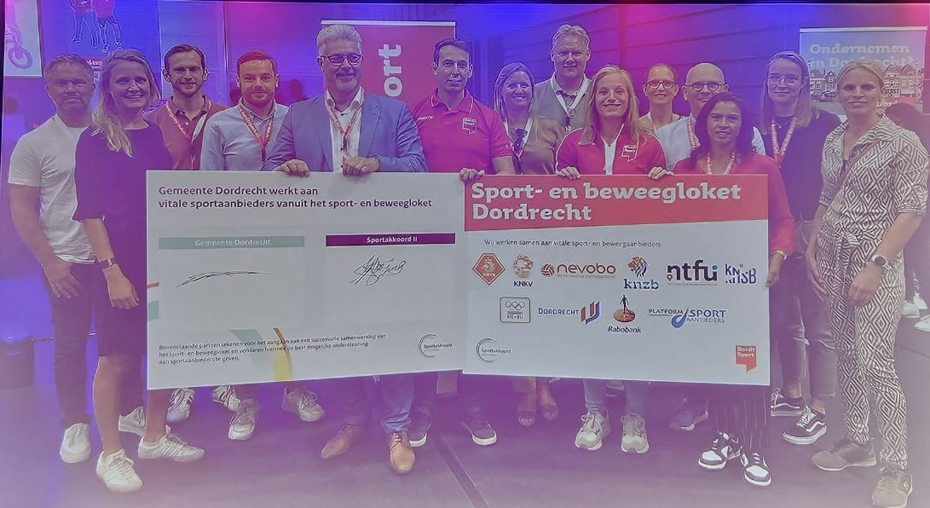
Communicatiemiddelen
Om te helpen het lokale sport- en beweegloket onder de aandacht te brengen, kun je de volgende communicatiemiddelen* inzetten:
Foamboard voor de officiële opening (zie afbeeldingen linksonder);
Rollup-banner voor de officiële opening (zie de afbeelding rechtsonder);
Een persbericht (stuur een e-mail naar sportloket@nocnsf.nl om een voorbeeld te ontvangen).
*Voor de herkenbaarheid van het lokale sport- en beweegloket adviseren we om waar mogelijk gebruik te maken van de lokale huisstijl.

